Slide 1
Herzlich Willkommen!
Vorsorgeberatung:
Tools & Prozesse aus der Praxis

Slide 2
Agenda
GenZ
Altersvorsorge by Check24 ☺ : Was machen wir anders?
afm Strategienavigation
Talkrunde: Praxistipps für die Vorsorgeberatung

Slide 3
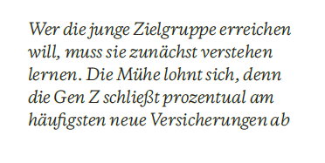
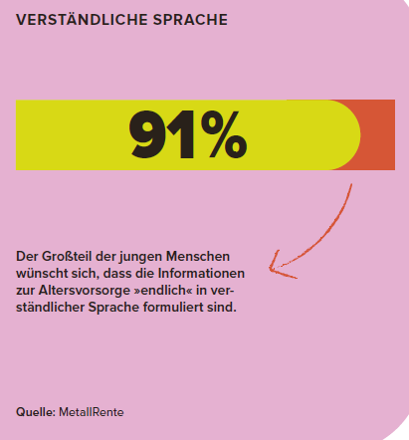
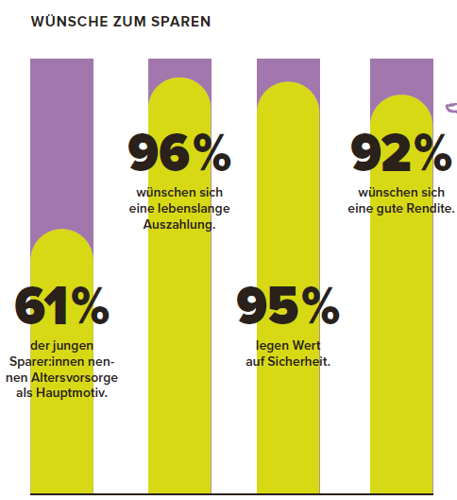
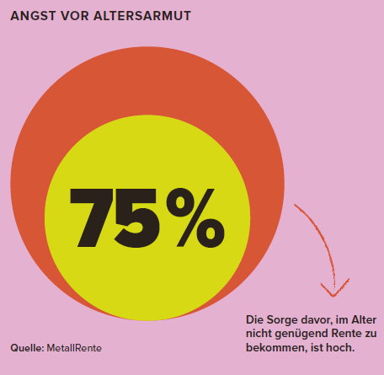
Generation Z

Slide 4
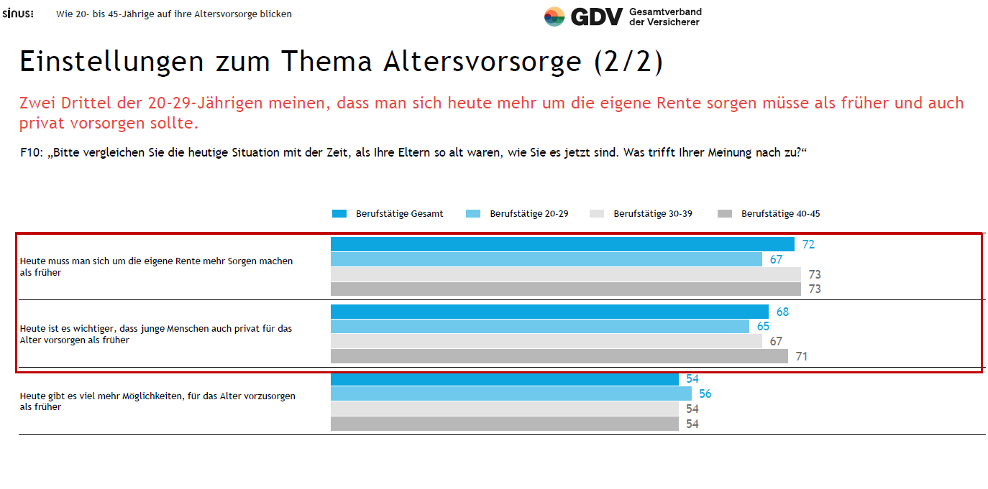

Slide 5
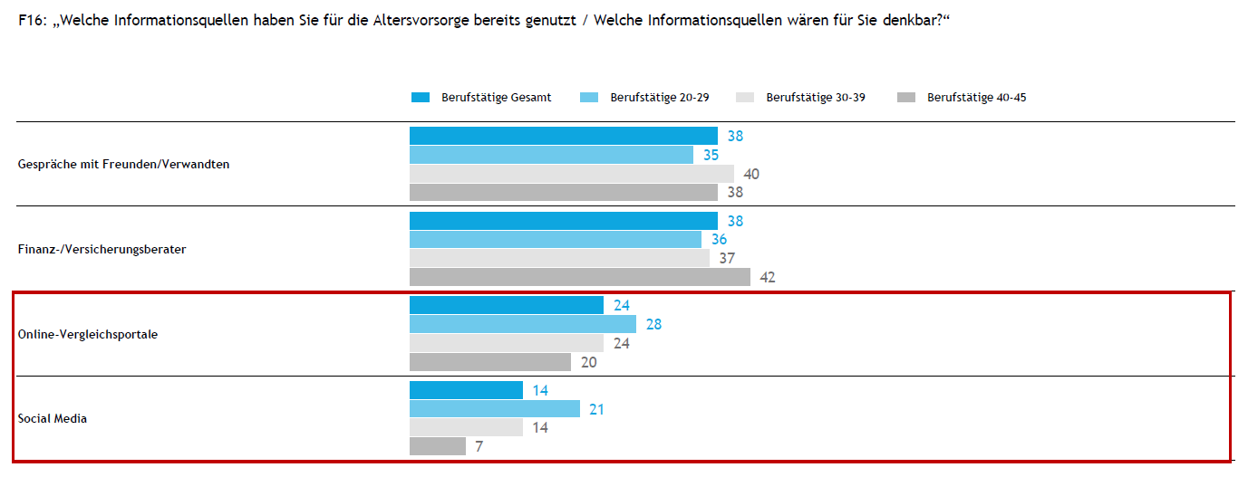

Slide 6
Warum wollen wir die Fondsmodern-Standmitteilung überarbeiten?
Die aktuelle Standmitteilung wirft bei Versicherungsnehmern und Vertriebspartnern viele Fragen auf.
Insbesondere die folgenden Punkte fallen dabei auf:
  Die Kostenbelastung wird bereits sehr früh und sehr prominent dargestellt.
  Unsere Darstellung zur Entwicklung des Vertragsguthabens führt dazu, dass immer wieder Vergleiche mit der „reinen“ Entwicklung der Fonds angestellt werden.
  Es gibt keine näheren Informationen zur Höhe der Fondsquote.
  Es wird kein Fondsguthaben ausgewiesen.
Für diese Punkte haben wir konkrete Verbesserungsvorschläge erarbeitet.

Slide 7
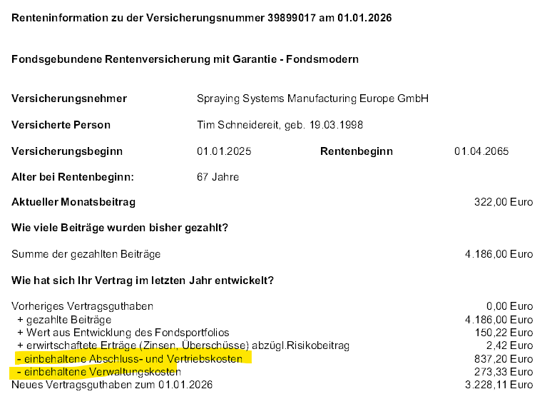
1. Kostendarstellung
Bisher
Die Kosten werden direkt zu Beginn aufgeführt.
In Standmitteilungen von anderen VU werden die Kosten erst später ausgewiesen.
Die bisher eingezahlte Beitragssumme und das aktuelle Vertragsguthaben stehen direkt untereinander.
Insbesondere in den ersten Versicherungsjahren sieht der direkte Vergleich durch die Abschlusskosten schlecht aus.

Slide 8
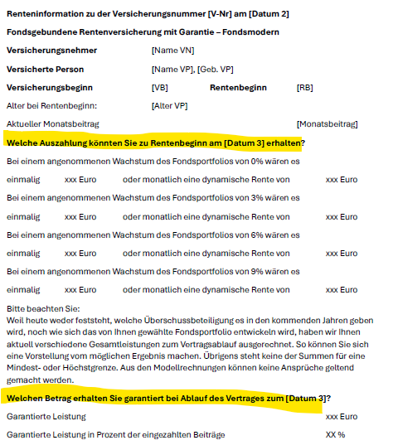
1. Kostendarstellung
Neu
Wir beginnen mit der Hochrechnung zu möglichen Leistungen.
Danach folgen die Garantieleistungen.
Der Fokus liegt somit stärker auf dem Vorsorgeziel als auf dem aktuellen Guthaben und auf der Kostenbelastung.
Die Kosten werden erst weiter hinten aufgeführt.
Die bisher eingezahlte Beitragssumme und das aktuelle Vertragsguthaben stehen nicht mehr direkt untereinander.

Slide 9
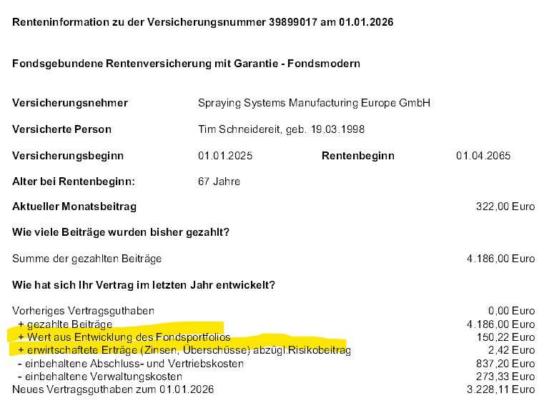
2. Entwicklung des Vertragsguthabens
Bisher
Die Darstellung der Entwicklung des Vertragsguthabens in Kontoform ist zwar sehr transparent, führt jedoch dazu, dass immer wieder Vergleiche mit der „reinen“ Entwicklung der Fonds angestellt werden.
In Standmitteilungen anderer VU wird dagegen meist nur den Stand des Vertragsguthabens ausgewiesen.

Slide 10
2. Entwicklung des Vertragsguthabens
Neu
Wir weisen nur noch das aktuelle Vertragsguthaben aus.

Slide 11
3. Information zur Fondsquote
Bisher
Keine Information zur Fondsquote in der Standmitteilung.

Slide 12
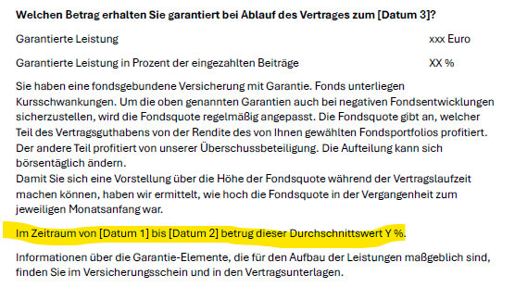
3. Information zur Fondsquote
Neu
Wir wollen die Fondsquote im Abschnitt zu den Garantieleistungen ausweisen.
Damit ist klar, dass wir durch Anpassungen der Fondsquote dafür sorgen, dass die Garantie immer erfüllt wird (positive Darstellung für Anpassungen der Fondsquote).
Wir weisen den Durchschnittswert der Fondsquote zum Monatsbeginn des letzten Jahres aus.

Slide 13
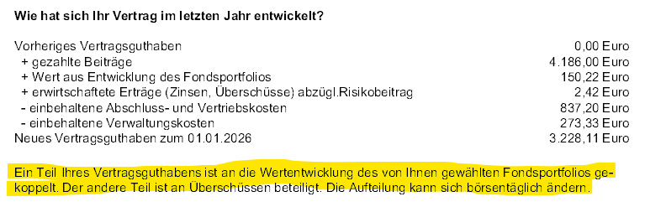
4. Ausweis Fondsguthaben
Bisher
Bei Fondsmodern hat der Kunde keine Fondsanteile und somit auch kein Fondsguthaben.
Ein Teil seines Vertragsguthabens profitiert von der Rendite der Fonds.
Dies ist zwar sinnvoll und innovativ, für den Kunden jedoch ungewöhnlich.

Slide 14

4. Ausweis Fondsguthaben
Neu
Im Abschnitt zum Vertragsguthaben wird ein Betrag in Euro genannt, der an die Wertentwicklung gekoppelt ist.
Dadurch wird das das Gefühl eines Fondsguthabens vermittelt und die Fondsquote wird greifbarer.

Slide 15
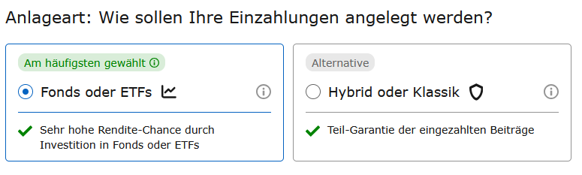
Altersvorsorge mit Check24
*1990 | 200€

Slide 16
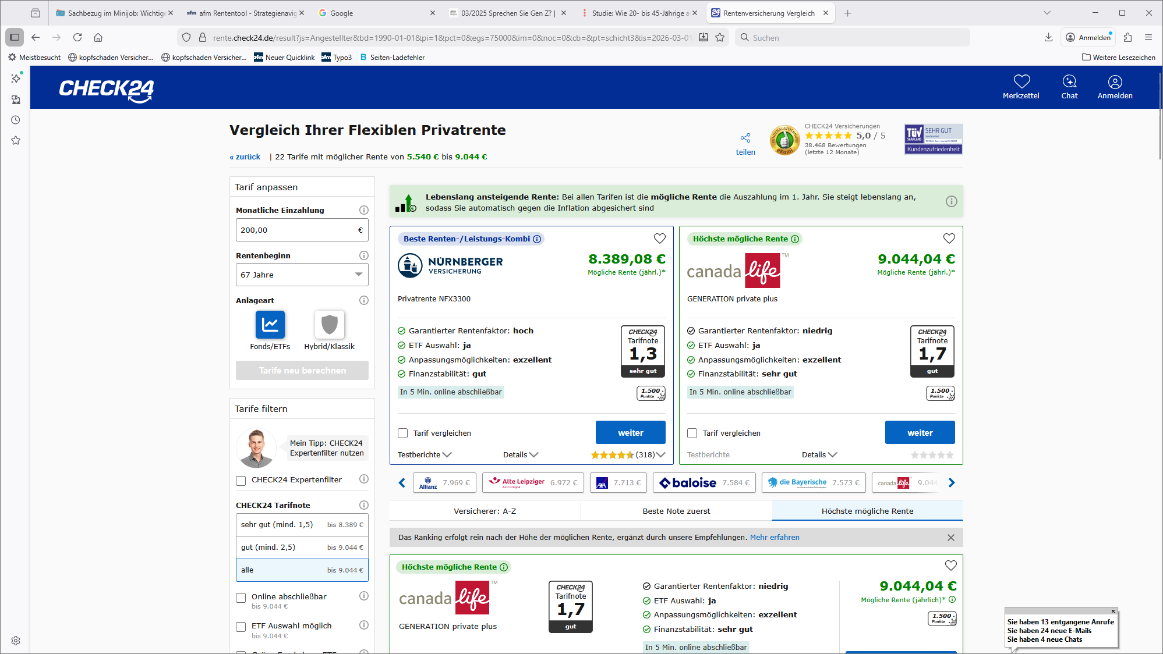

Slide 17
Talkrunde
Was machen wir anders?
Notes:
Steffen, ganz allgemeine Frage: Was machen wir anders und wie transportierst Du das in der Beratung?

Slide 18
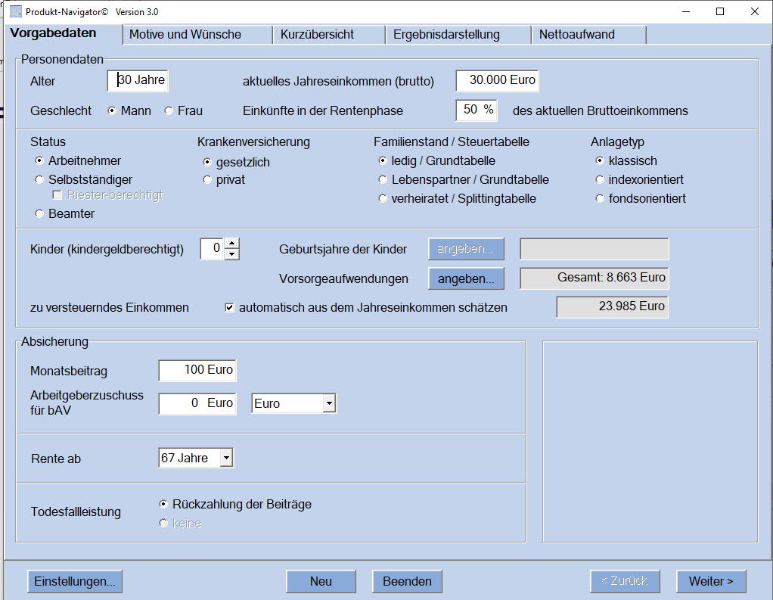
Neuer Look ☺
Notes:
Michael: Hast Du die Strategienavigation in der Beratung genutzt? Wie hast Du die eingesetzt?

Slide 19
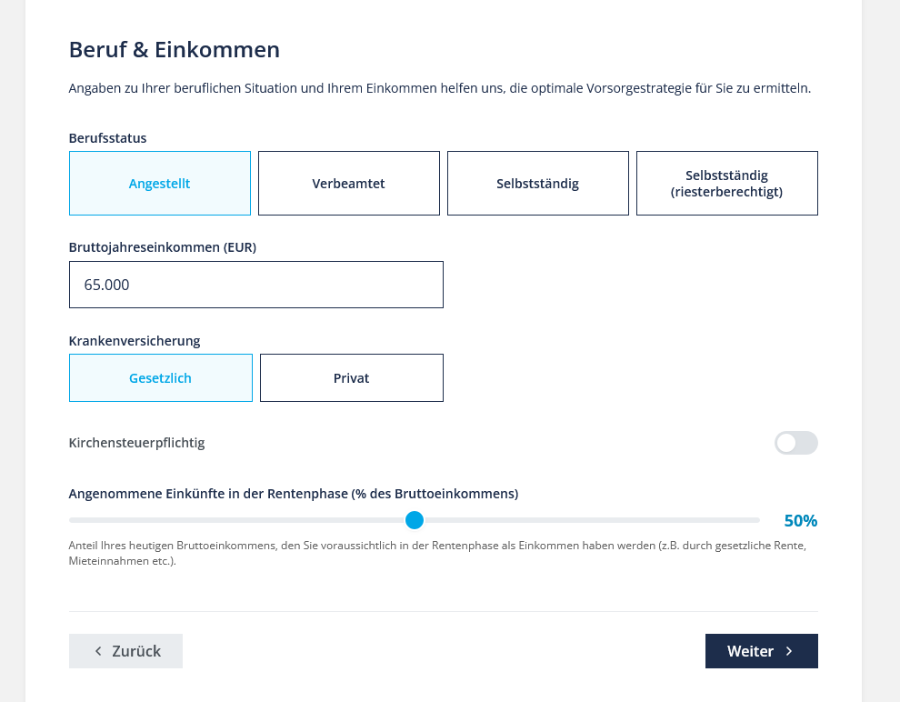
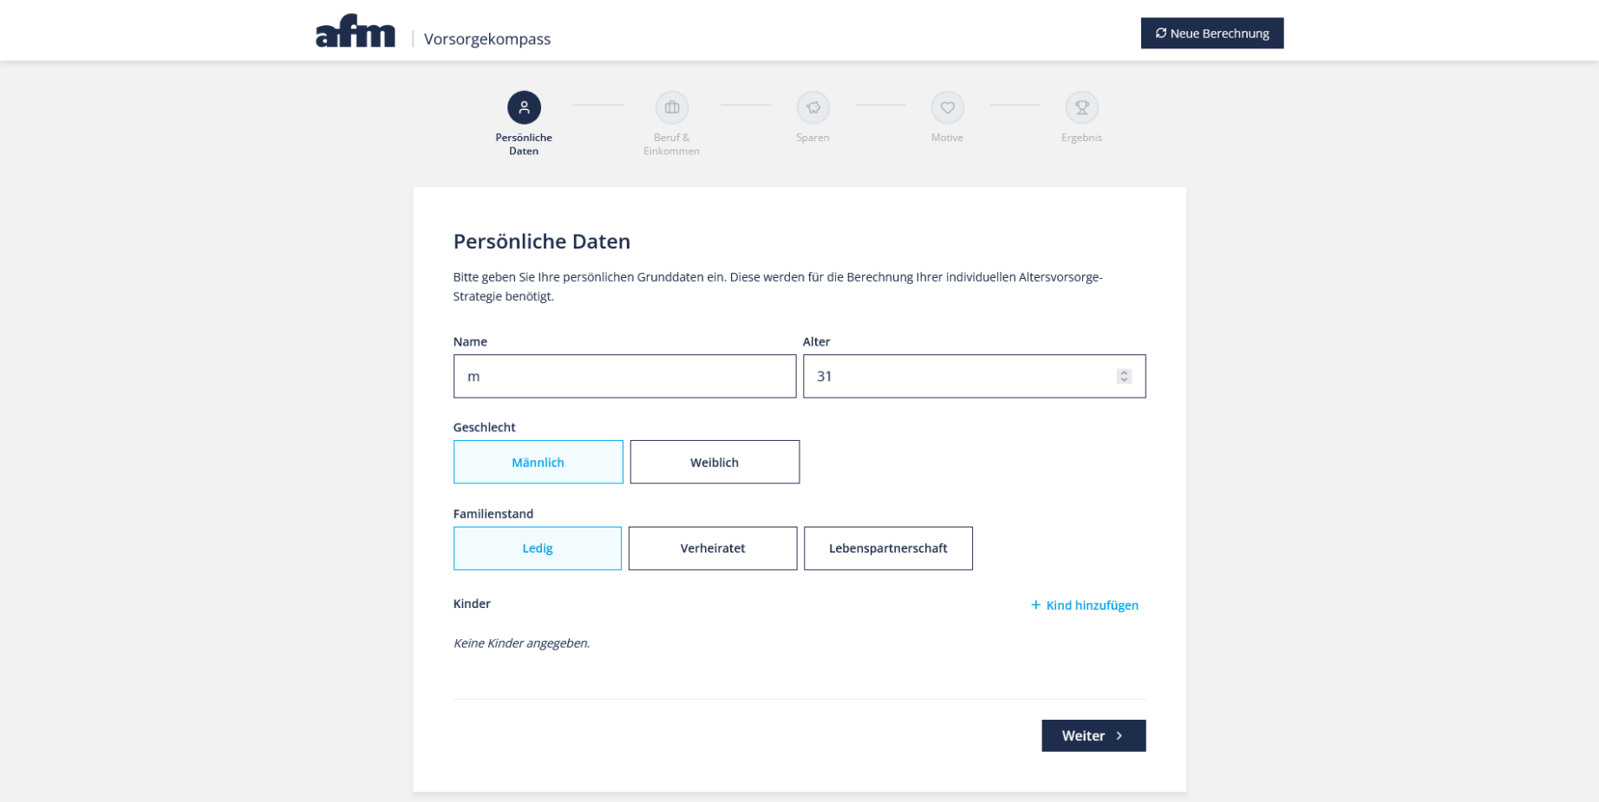
Strategienavigation reloaded

Slide 20
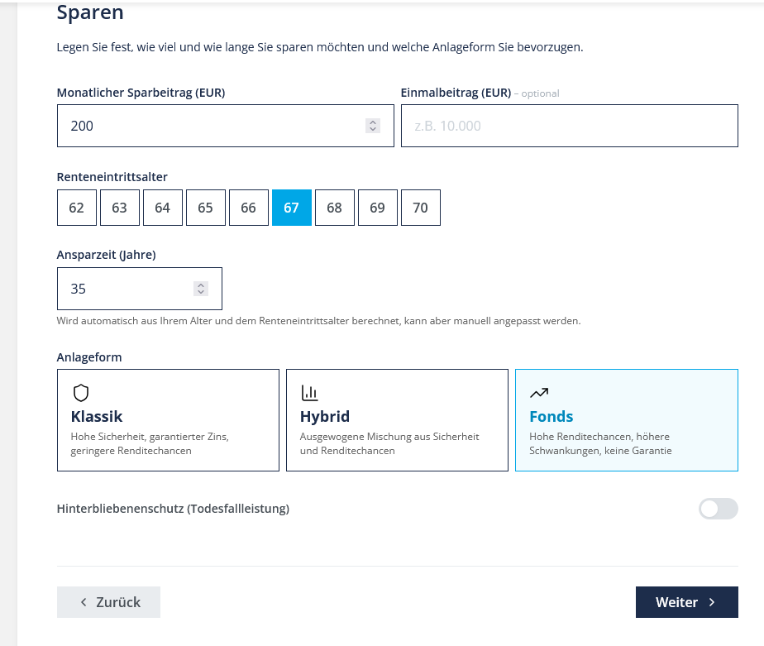
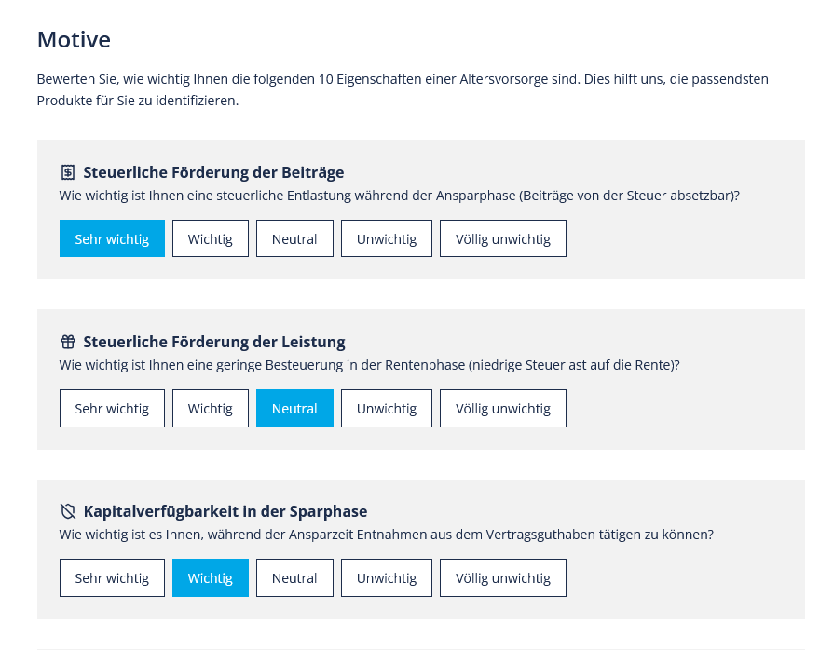
Strategienavigation reloaded

Slide 21
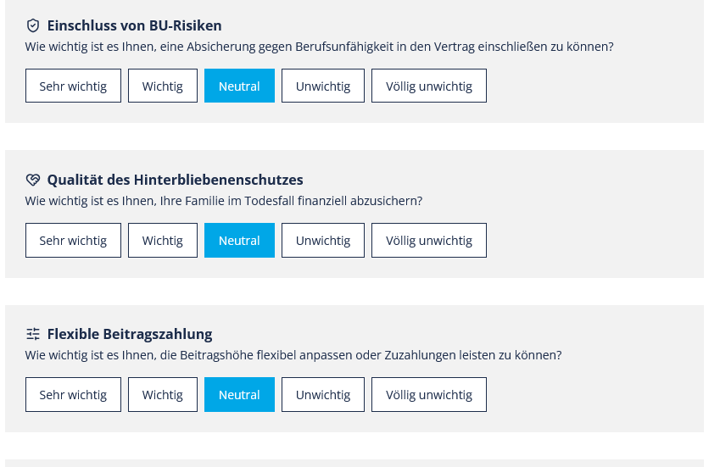

Slide 22
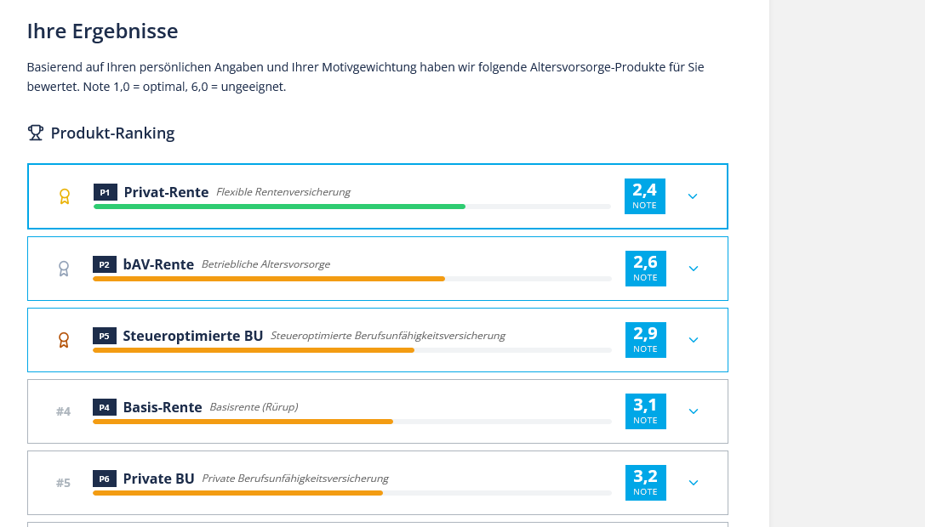

Slide 23
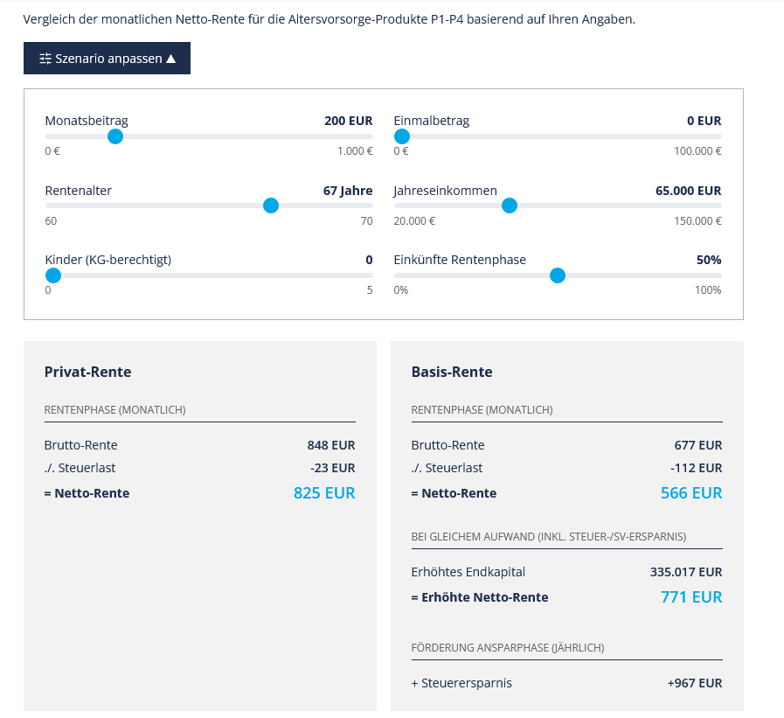
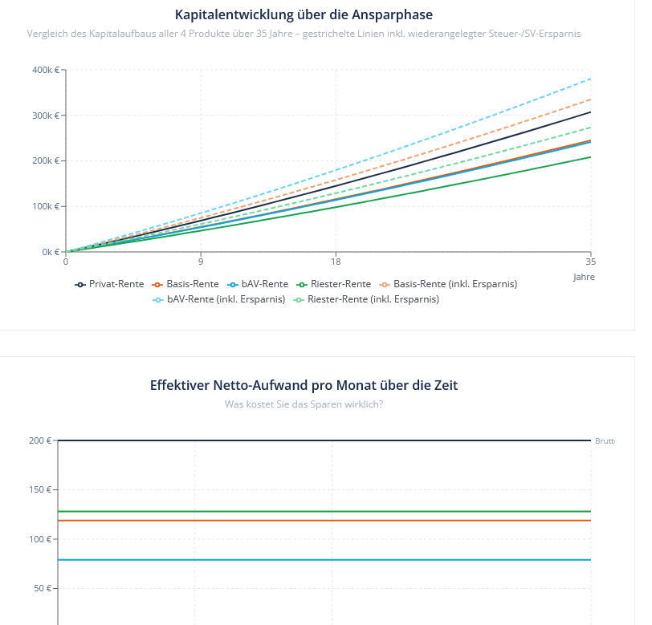

Slide 24
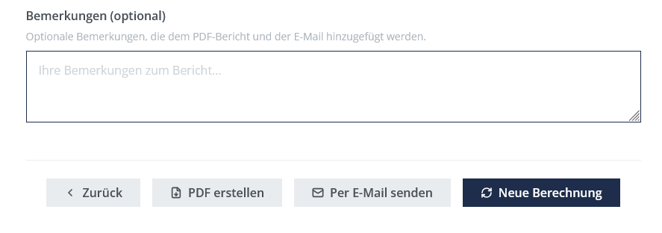

Slide 25
Talkrunde
Gibt es ein Lieblings-Tool?
Welche Rolle spielen die afm Entscheidungsnavigationen in der Beratung?
Wie grenzt Ihr Altersvorsorge vom ETF-Sparen ab?
Welche Rolle spielt Finanzportal 24 in der Beratung?

